Slide 1
Manual del Usuario Jurinfo

Slide 2
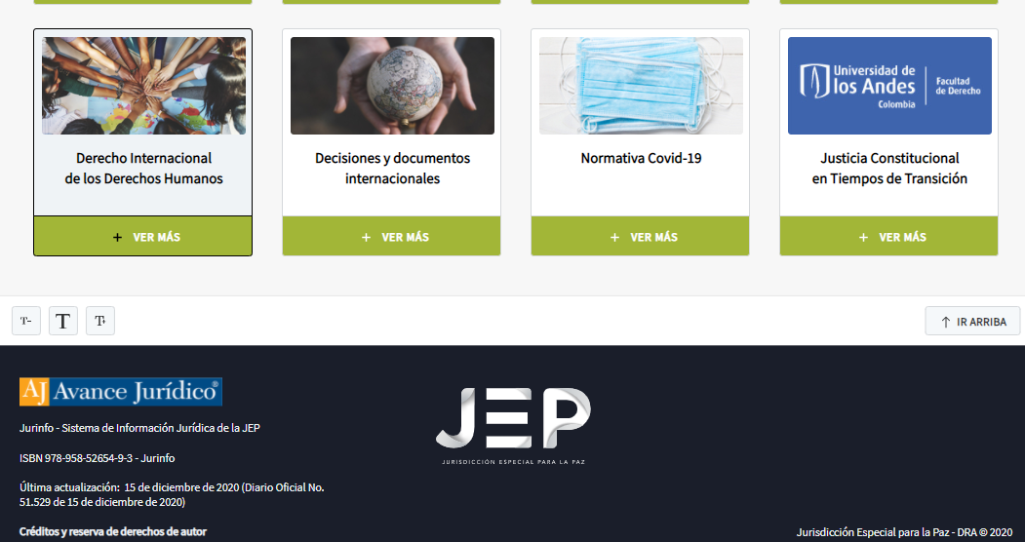
Home o página principal
A partir de la página principal del portal o home es posible acceder a los contenidos de la herramienta.
Estos se encuentran distribuidos en 16 módulos.

Slide 3
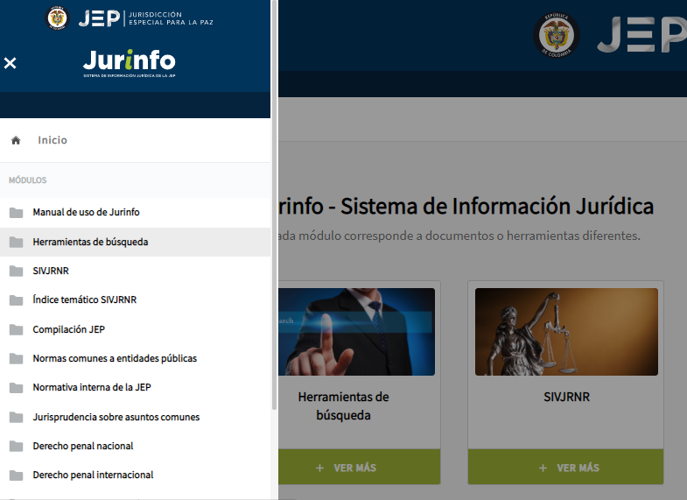
Home o página principal
En la página principal se encuentran dos botones:
Menú hamburguesa (tres líneas ubicadas en la parte superior izquierda): haciendo clic en él se puede acceder en todo momento a los 16 módulos de la obra.
Inicio: regresa a la página principal.

Slide 4
Home o página principal – Versión adaptable a móviles
Esta herramienta además de estar actualizada con los más recientes análisis jurídicos, jurisprudenciales y doctrinales, también es ¡adaptable a dispositivos móviles!

Slide 5
MÓDULOS
JURINFO

Slide 6
Manual de Uso de Jurinfo
Contiene la descripción de la herramienta: los módulos que la componen y los valores agregados que se encuentran al interior de los documentos.

Slide 7
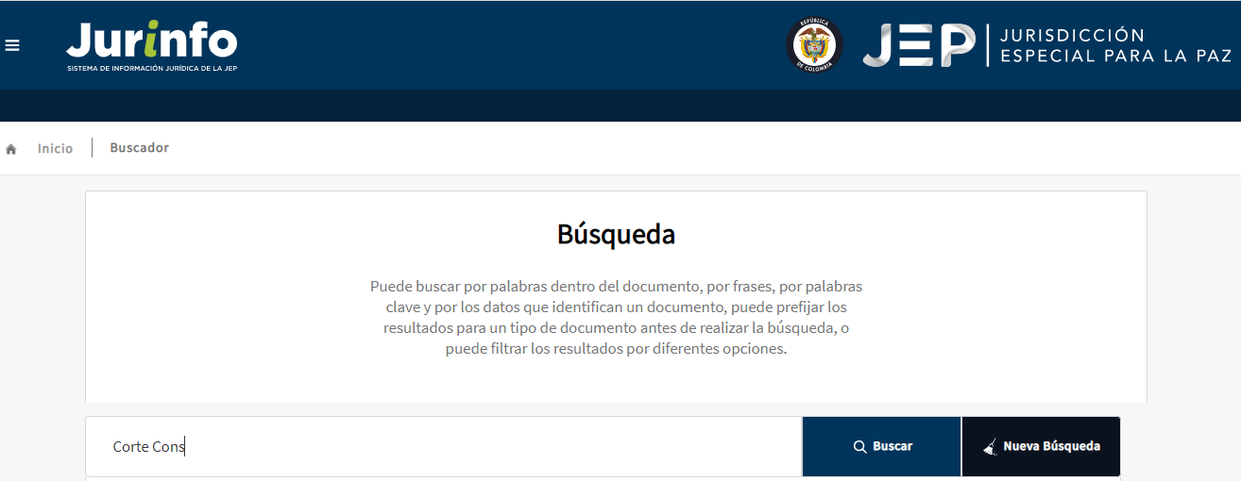
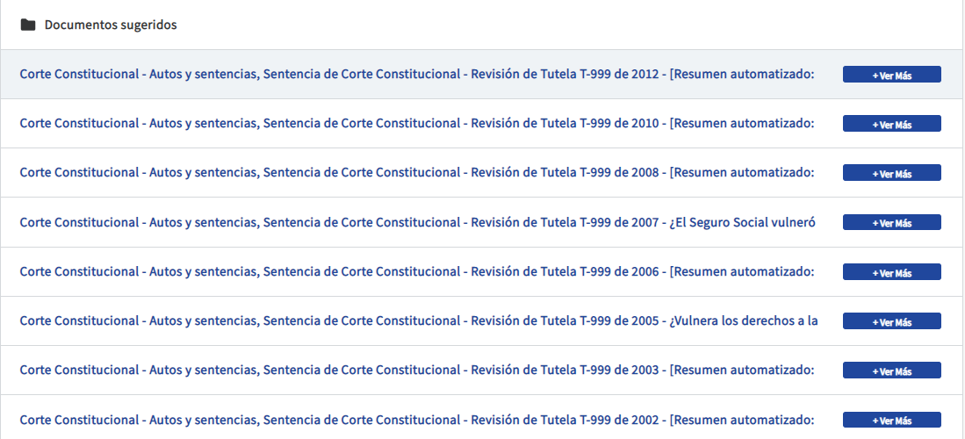
Herramienta de búsqueda
El buscador contiene una barra para búsqueda general y un buscador avanzado.
Utilice frases, palabras, números o entidades para buscar en la barra de búsqueda. Podrá echar un vistazo a los documentos sugeridos a partir de la predicción de la herramienta.

Slide 8
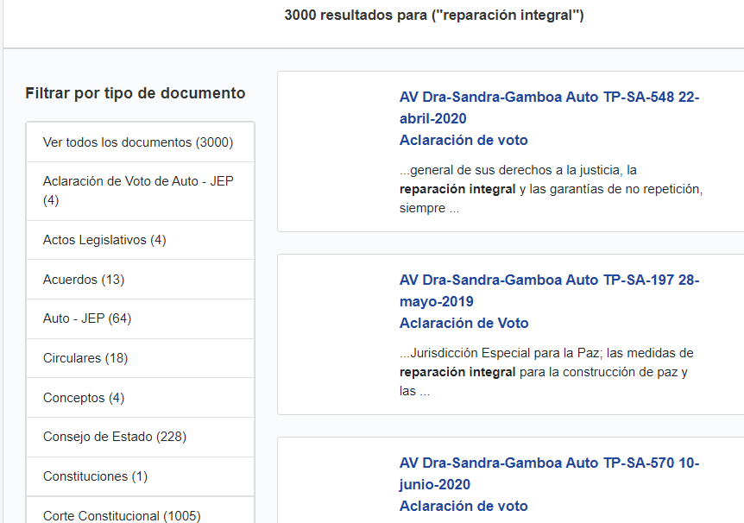
Herramienta de búsqueda
Tip*
Para buscar una frase encierre el texto entre comillas:
“reparación integral”
Se accede desde el panel izquierdo a los diferentes tipos de documentos, organizados por año, que contienen la palabra.

Slide 9
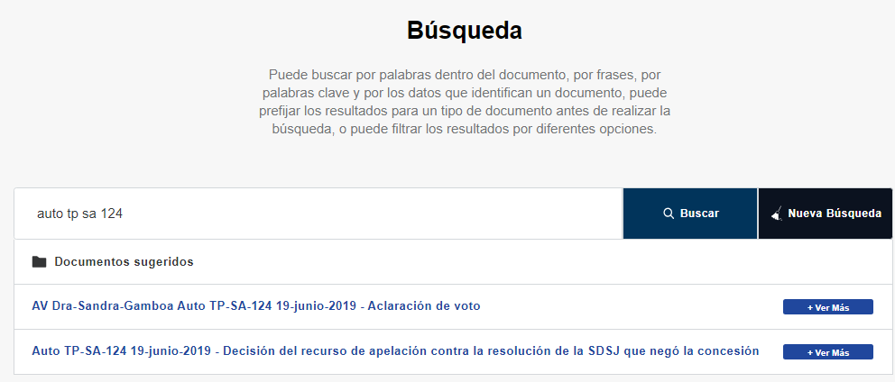
Herramienta de búsqueda
Tip*
Texto predictivo:
Buscar por la identificación del documento. En el ejemplo “auto tp sa 124”.
La herramienta presenta en la parte inferior de la barra de búsqueda los resultados, al hacer clic en +Ver más se puede abrir directamente el documento.

Slide 10
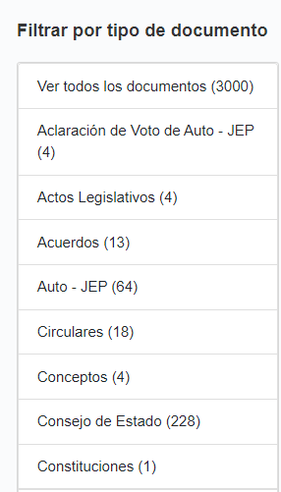
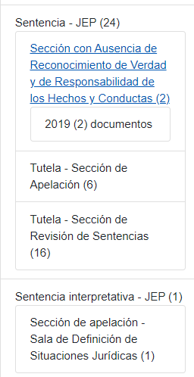
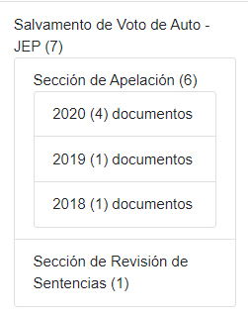
Herramienta de búsqueda
Tip*
Filtros por facetas:
Haga clic sobre cualquiera de las facetas para filtrar los resultados de búsqueda.

Slide 11
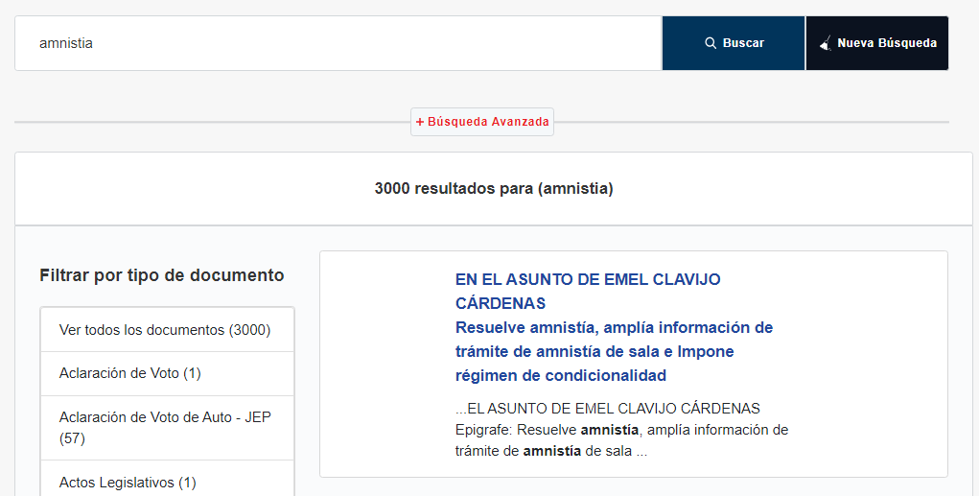
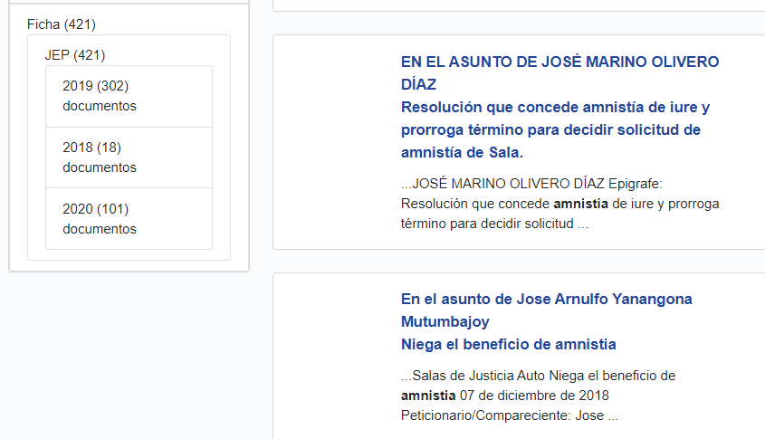
Integración entre el Sistema de la Relatoría y Jurinfo
A partir del buscador de Jurinfo es posible acceder a fichas que provienen del Sistema de Relatoría relacionadas con el tema buscado.
Al final del panel que clasifica los documentos por tipo pueden consultarse las fichas en orden cronológico.

Slide 12
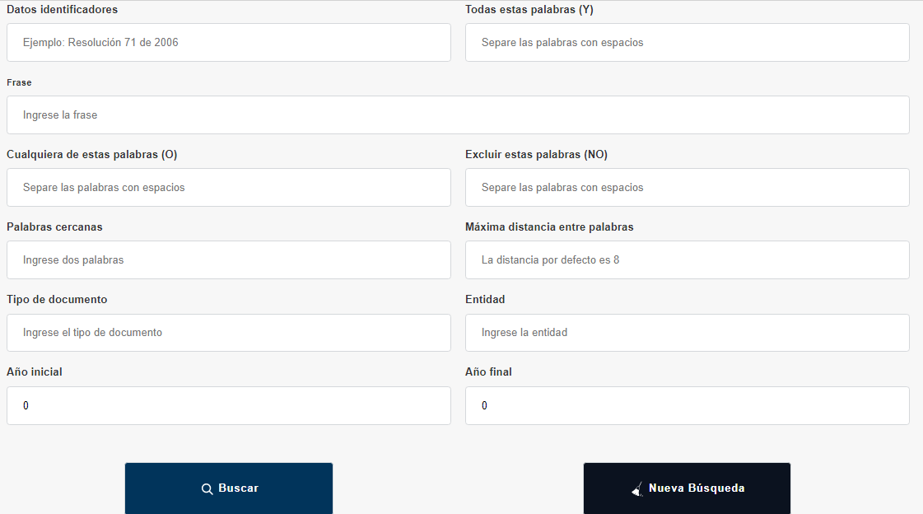
Búsqueda avanzada
La búsqueda avanzada permite usar uno o varios filtros a la vez. Entre ellos: datos identificadores del documento (Ley 1922 de 2018), frases, tipo de documento, entidad, fijar año de inicio y de límite de la búsqueda, entre otros.

Slide 13
SIVJRNR
Contiene la normativa sobre el Sistema Integral de Verdad, Justicia, Reparación y No Repetición, sobre el conflicto armado interno en Colombia y regímenes especiales anteriores al originado a partir del proceso de paz con las FARC-EP, clasificada por tipo de norma, por entidad de origen y por año. También contiene jurisprudencia seleccionada sobre la materia, de la Corte Constitucional y de la Corte Suprema de Justicia.

Slide 14
SIVJRNR
Al interior del módulo se encontrará información clasificada en distintos ejes temáticos y a su vez por tipo de norma, entidad y año.
Para las providencias: por alta corte; sección o sala, o tipo de providencia; y finalmente por año.

Slide 15
SIVJRNR
Es posible regresar a escenarios de navegación anteriores a través de la miga de pan en la parte superior. Y también, en la pestaña justo arriba de la sección temática.

Slide 16
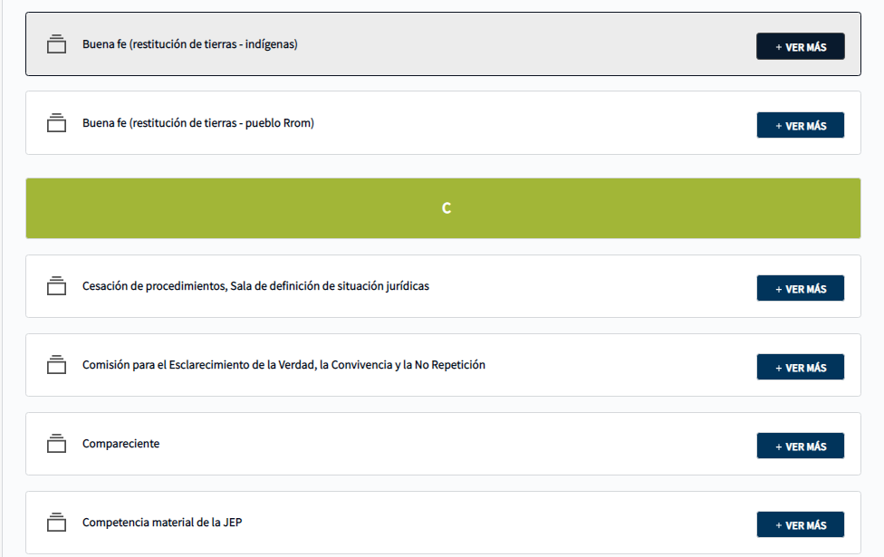
Índice temático SIVJRNR
Contiene un índice temático sobre el Sistema Integral de Verdad, Justicia, Reparación y No Repetición – SIVJRNR.
Encontraremos distintos temas y la normativa asociada a cada uno.

Slide 17
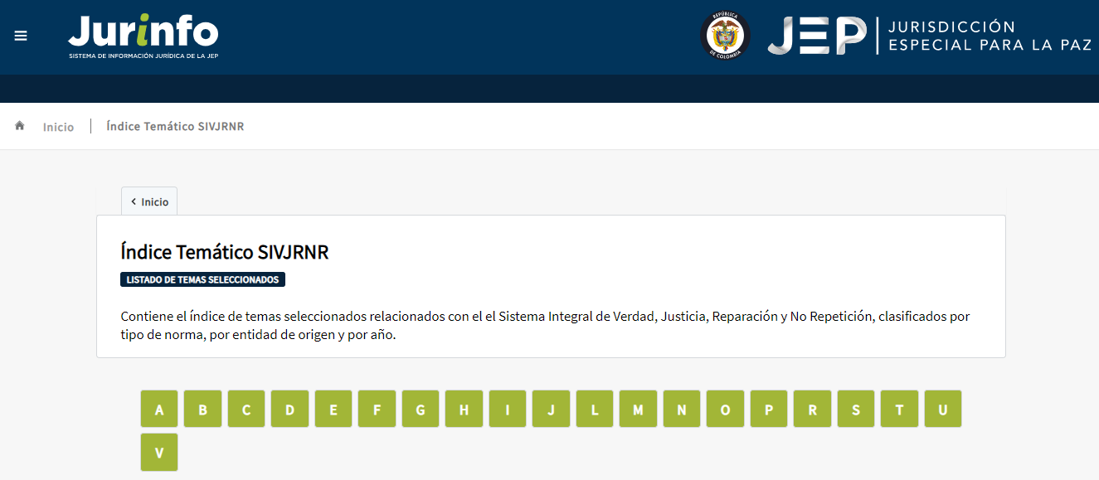
Índice temático SIVJRNR
Tip*
Al hacer clic en la letra que estemos consultando la herramienta lo redireccionará al inicio del índice.

Slide 18
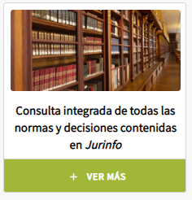
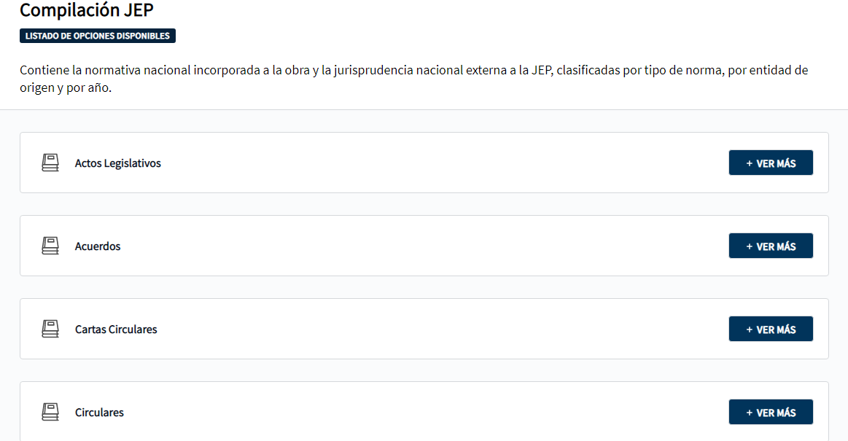
Consulta integrada de todas las normas y decisiones contenidas en Jurinfo
Contiene la normativa nacional incorporada a la obra y la jurisprudencia nacional externa a la JEP, clasificadas por tipo de norma, por entidad de origen y por año.

Slide 19
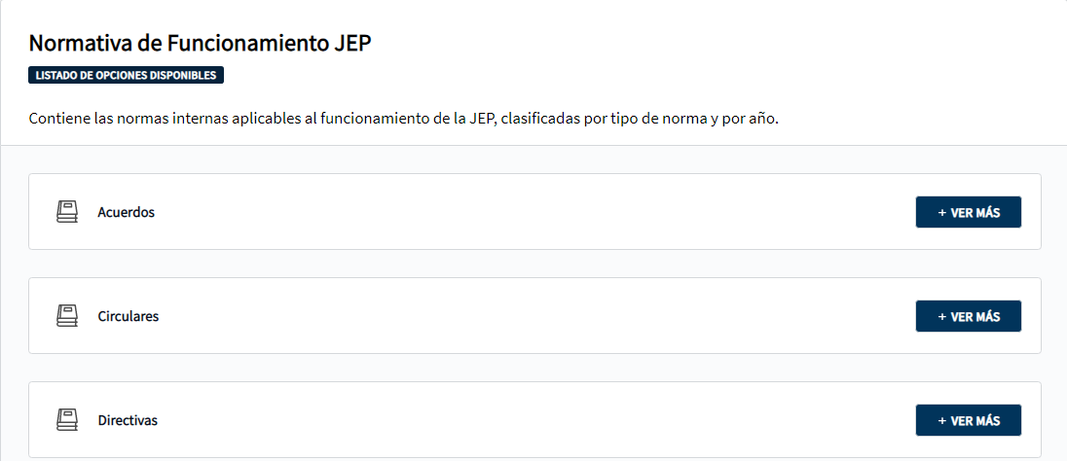
Normativa interna de la JEP
Contiene las normas internas aplicables al funcionamiento de la JEP, clasificadas por tipo de norma y por año.

Slide 20
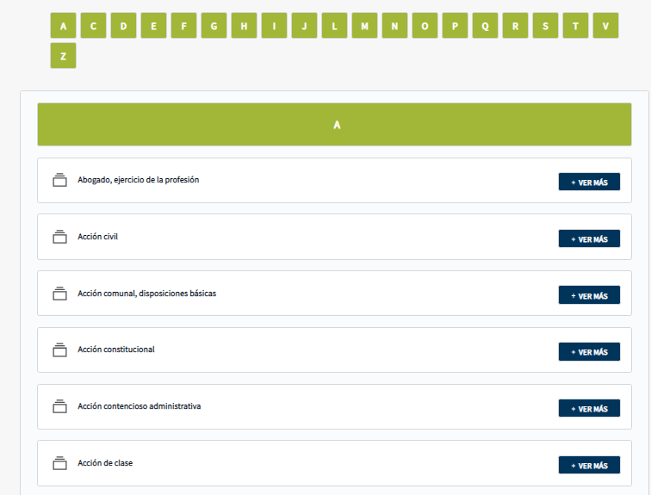
Normas comunes a entidades públicas
Contiene una selección de disposiciones clasificadas por temas sobre derecho constitucional, administrativo (laboral administrativo, contratación estatal, responsabilidad extracontractual, disciplinario, responsabilidad fiscal, etc.) y seguridad social, entre otros temas aplicables a la administración de la JEP. Los documentos además están clasificados por tipo de norma, por entidad de origen y por año.

Slide 21
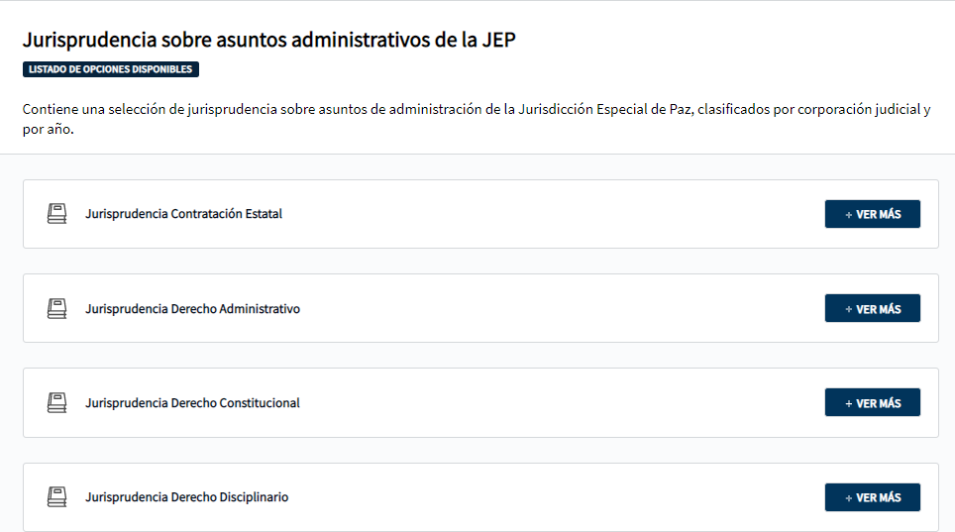
Jurisprudencia sobre asuntos comunes a entidades públicas
Contiene una selección de jurisprudencia sobre contratación estatal, derecho administrativo en general, asuntos laborales administrativos, responsabilidad fiscal, derecho disciplinario, seguridad social en salud, pensiones y riesgos laborales. Además permite la consulta de todas las decisiones proferidas por la Corte Constitucional.

Slide 22
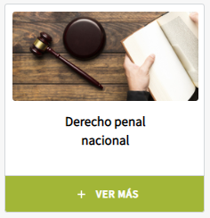
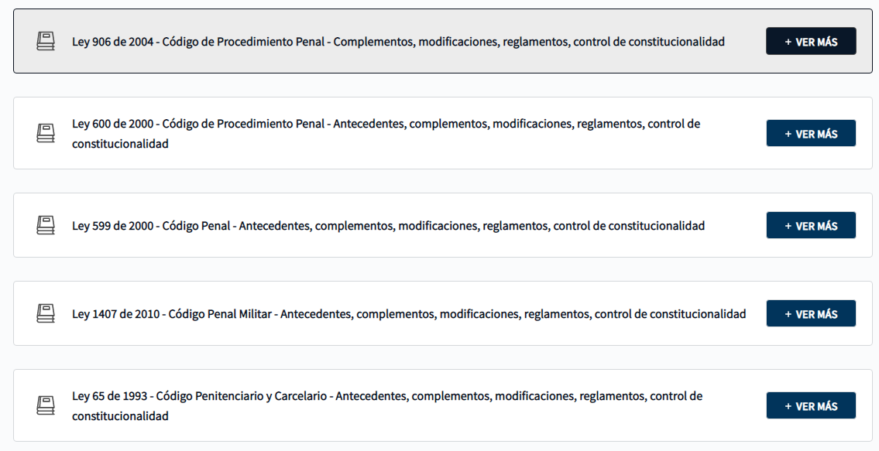
Derecho penal nacional
Contiene la compilación de derecho penal colombiano, organizada por tipo de norma, corporación judicial y orden cronológico. También contiene una selección de temas especiales de normativa y jurisprudencia, y la jurisprudencia disponible de la Sala de Casación Laboral de la Corte Suprema de Justicia.

Slide 23
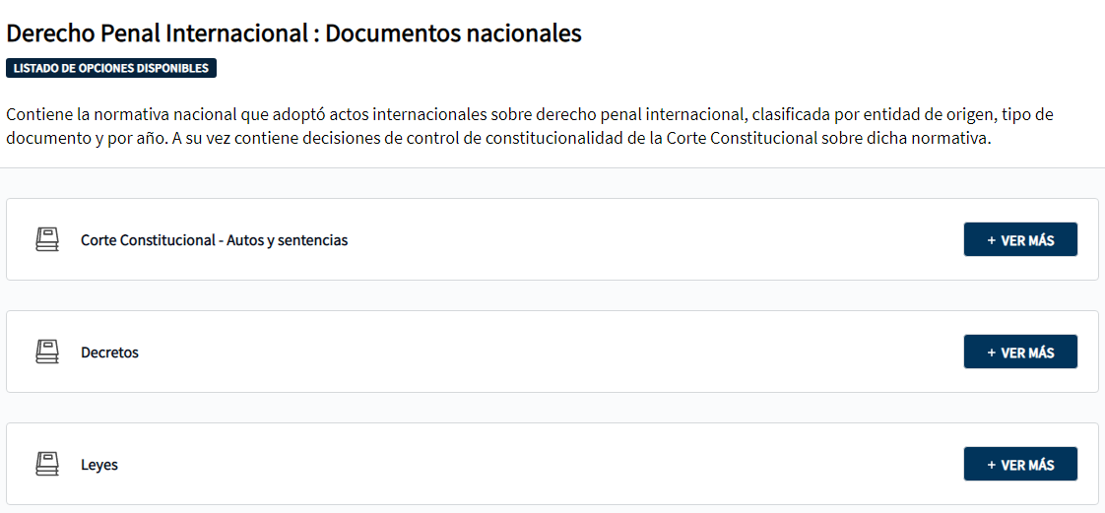
Derecho penal internacional
Contiene la normativa nacional que adoptó actos internacionales sobre derecho penal internacional, clasificada por entidad de origen, tipo de documento y por año. A su vez contiene decisiones de control de constitucionalidad de la Corte Constitucional sobre dicha normativa. También contiene una selección de actos internacionales sobre la misma materia, clasificados por tipo de documento, entidad de origen y año.

Slide 24
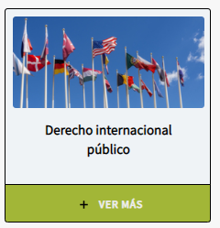
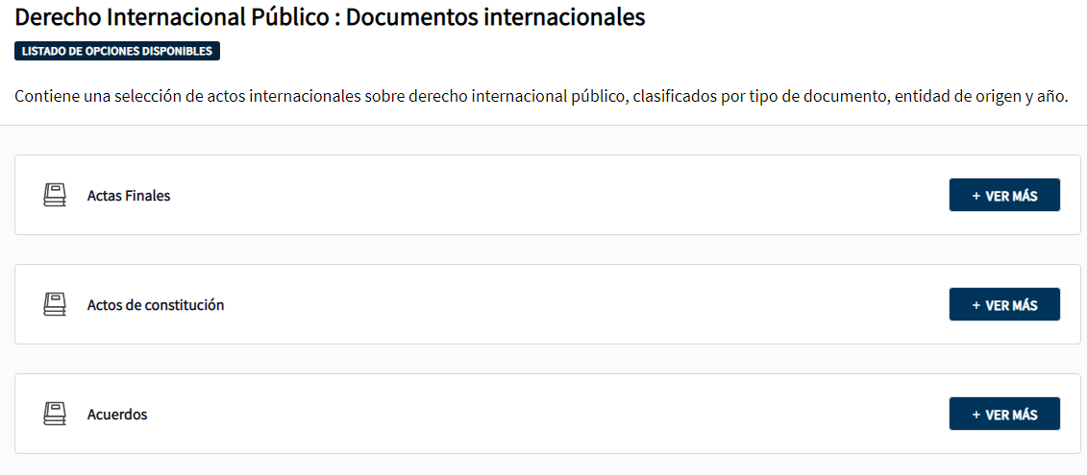
Derecho internacional público
Contiene la normativa nacional que adoptó actos internacionales sobre derecho internacional público, clasificada por entidad de origen, tipo de documento y por año. A su vez contiene decisiones de control de constitucionalidad de la Corte Constitucional sobre dicha normativa. También contiene una selección de actos internacionales sobre la misma materia, clasificados por tipo de documentos, entidad de origen y año.

Slide 25
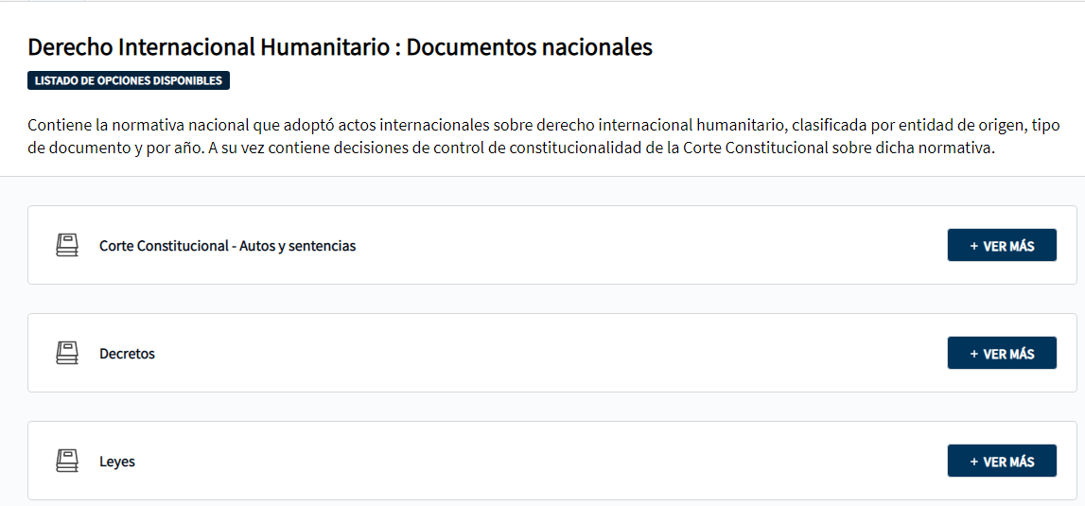
Derecho Internacional Humanitario
Contiene la normativa nacional que adoptó actos internacionales sobre derecho internacional humanitario, clasificada por entidad de origen, tipo de documento y por año. A su vez contiene decisiones de control de constitucionalidad de la Corte Constitucional sobre dicha normativa. También contiene una selección de actos internacionales sobre la misma materia, clasificados por tipo de documentos, entidad de origen y año.

Slide 26
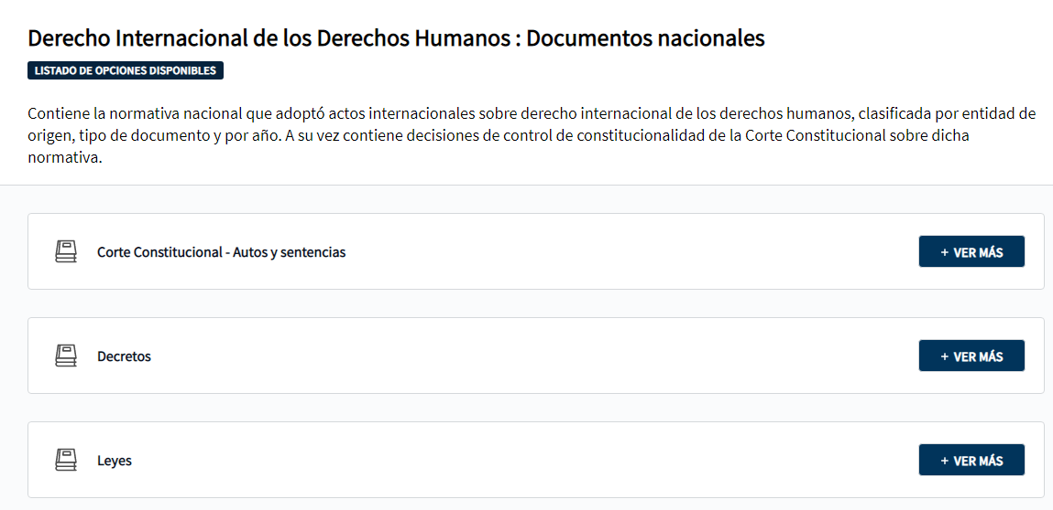
Derecho Internacional de los Derechos Humanos
Contiene la normativa nacional que adoptó actos internacionales sobre derecho internacional de los derechos humanos, clasificada por entidad de origen, tipo de documento y por año. A su vez contiene decisiones de control de constitucionalidad de la Corte Constitucional sobre dicha normativa. También contiene una selección de actos internacionales sobre la misma materia, clasificados por tipo de documentos, entidad de origen y año.

Slide 27
Decisiones y documentos internacionales
Contiene una relación de documentos y decisiones internacionales originadas en cortes y tribunales internacionales, sobre asuntos penales, de derechos humanos, de derecho internacional humanitario y de derecho internacional público. También contiene doctrina del Comité Internacional de la Cruz Roja.

Slide 28
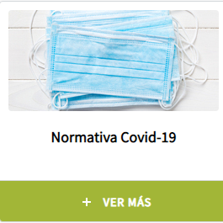
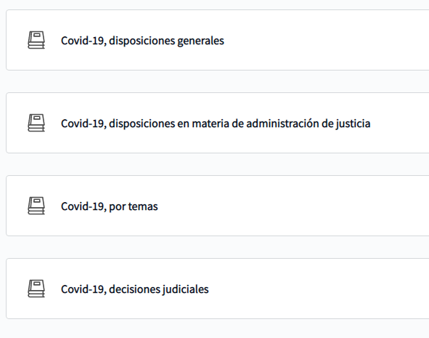
Normativa COVID-19
Contiene la compilación de disposiciones nacionales de carácter general expedidas para atender la emergencia causada por el virus COVID-19, la compilación de disposiciones sobre la misma materia aplicables al sector salud, organizadas por tipo de norma y orden cronológico. También contiene una selección de temas generales, decisiones judiciales y conceptos jurídicos sobre la misma materia.

Slide 29
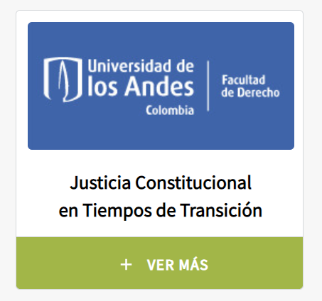
Justicia Constitucional en Tiempos de Transición
Contiene un trabajo especial de análisis jurídicos sobre justicia constitucional en tiempos de transición, desarrollado por la Facultad de Derecho de la Universidad de los Andes. Las fichas de análisis se consultan directamente en el portal especial dispuesto por la Universidad. Las herramientas de búsqueda del Sistema permiten buscar sobre los textos de las fichas.

Slide 30
DOCUMENTOS
JURINFO - Sistema de Información Jurídica de la JEP

Slide 31
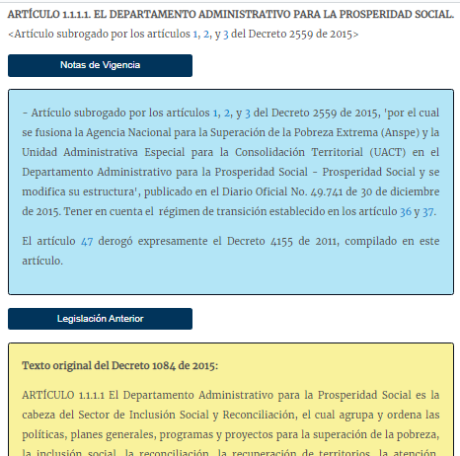
Navegación al interior de los documentos
A todos los documentos se puede acceder haciendo clic en el nombre del documento.
Al interior de ellos podrán ser consultados: notas de vigencia, notas de control de constitucionalidad y de legalidad, concordancias y legislación anterior.

Slide 32
Navegación al interior de los documentos
Al interior de cada documento es posible buscar palabras, números o frases haciendo clic en
También se puede navegar por los títulos, secciones o artículos desde el índice.
En la parte superior derecha al hacer clic en Anotaciones se consulta el documento sin notas especiales. Es posible también descargar e imprimir el documento.

Slide 33
¡Pruébalo ahora mismo!

